Slide 1

Presentación de resultados: prueba Científico de datos junior
Analista de lenguaje
Alejandro Montenegro Taborda
05 de febrero de 2024

Slide 2
Propósitos
Objetivos y alcances de la presentación

Slide 3
Propósitos
Presentar la propuesta de algoritmo clasificatorio para la prueba de Científico de datos.
Mostrar la etapa de diseño desde una perspectiva de Desarrollador.
Evidenciar las etapas del proceso de diseño e implementación de algoritmos.
Provocar en el público reacciones, comentarios y/o sugerencias que puedan aportar a la construcción y ejecución del trabajo realizado.

Slide 4
Contextualización
Información sobre el problema planteado

Slide 5
Caso Compañía A
Problema: Ventas efectivas bajas
Interés: Incrementar y optimizar el número de ventas efectivas
Propuesta: Creación de un modelo de predicción de clientes con mayores probabilidades de pago
Estado actual e impresión de resultados.

Slide 6
Conjunto de datos
Client_ID: El Id del Cliente
Name: Nombre del cliente
Age: Edad del Cliente
Location: Estado donde vive el Cliente
Income: Ingresos del Cliente
TAX: Impuestos que paga el cliente
previous sales_#: Cantidad de compras que ha realizado en el pasado
Type_of_Products: Tipo de producto que ha comprado
Contact_Channel: Canal por el que se ha contactado al cliente
Contact_hour: Hora de contacto
Num_Contacts: # de intentos que se han realizado para el contacto
Satisfaction_Score: Medida de satisfacción (CSAT) 1 a 5 siendo 5 muy satisfecho
Sales: Si la venta fue efectiva o no (1 Si, 0 No)

Slide 7
Pero antes…

Slide 8
La arquitectura es agnóstica a la tecnología

Slide 9
Etapa de diseño
Diseño de la arquitectura

Slide 10
Aspectos tenidos en cuenta
POO y Entornos virtuales: Diseño pensado en algunas oportunidades de mejora observadas.
Infraestructura en la nube: Optimización pensada en infraestructura de la nube (cobro por procesos).
PEP8 y seguridad: Implementación usando buenas prácticas (internacionales).

Slide 11
Ahora sí
¡Empecemos!

Slide 12
Procesos llevados a cabo
Etapa 1
Etapa 2
Etapa 3
Etapa 4
Etapa 5

Slide 13
Descripción general
Limpieza de datos
Etapa 2
Etapa 3
Etapa 4
Etapa 5

Slide 14
Descripción general
Etapa 1
EDA
Etapa 3
Etapa 4
Etapa 5

Slide 15
Descripción general
Etapa 1
Etapa 2
Preproce-samiento
Etapa 4
Etapa 5

Slide 16
Descripción general
Etapa 1
Etapa 2
Etapa 3
Modelo
Etapa 5

Slide 17
Descripción general
Etapa 1
Etapa 2
Etapa 3
Etapa 4
Desplie-gue

Slide 18
Limpieza de datos
Homogeinización de datos y capas de seguridad

Slide 19
Limpieza de datos
Nombramientos (homogenización de columnas)
Camel Case
Snake Case
Pascal Case
Kebab Case
Espacios vacios
Caracteres especiales
Protección de datos sensibles
Id del cliente
Nombre
Ciberseguridad UUID
Encriptación de identidad
Desencriptación del usuario

Slide 20
EDA
Analisis exploratorio de datos

Slide 21
Tipos de datos
Númericos
Categóricos
Continúos
Discretos
Ordinales
Nominales
binarios
Income
TAX
Age
Previous_sales
Num_Contacts
Client_ID
Contact_hour
Satisfaction_score
Sales
Name
Location
Type_products
Contact_channel

Slide 22
 | Age | Income | TAX | Previous_sales | Num_contacts | Satisfaction_score | Sales*
count | 1000 | 996 | 996 | 1000 | 1000 | 1000 | 1000
mean | 41.191 | 63100.329317 | 9465.049398 | 2.052 | 3.492 | 2.558 | 0.269
std | 12.259234 | 21638.692537 | 3245.803881 | 2.635952 | 2.399102 | 1.331318 | 0.443662
min | 18 | 5000 | 750 | -7 | 1 | 1 | 0
25% | 31 | 46277.75 | 6941.662500 | 0 | 2 | 1 | 0
50% | 40.5 | 62770.5 | 9415.575000 | 1 | 3 | 2 | 0
75% | 51 | 80618 | 12092.7 | 4 | 5 | 3 | 1
max | 125 | 165355 | 24803.25 | 25 | 33 | 5 | 1
*Análisis sin sentido debido a que la variable es del tipo Categórica.

Slide 23
Dataviz
Visualización de datos en el EDA

Slide 24
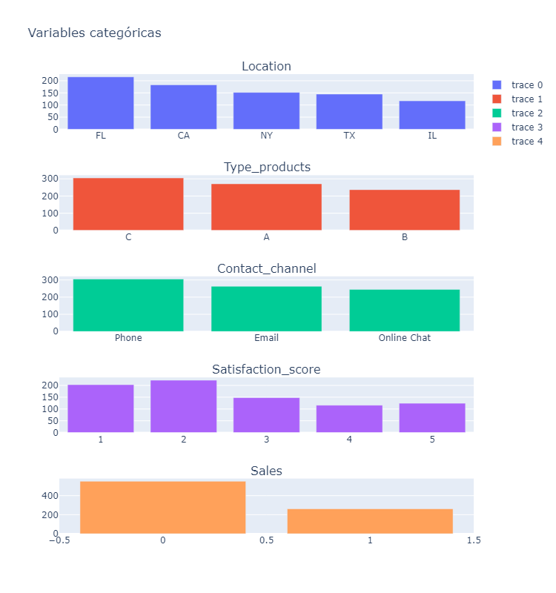
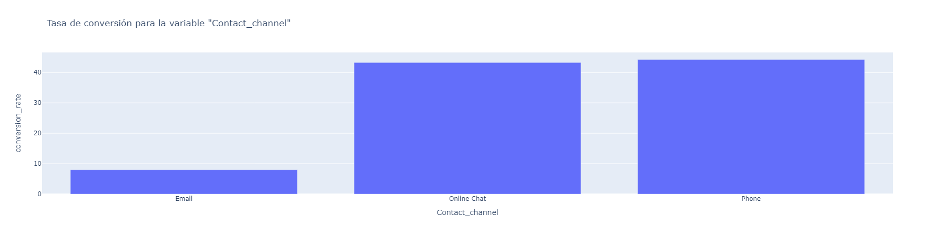
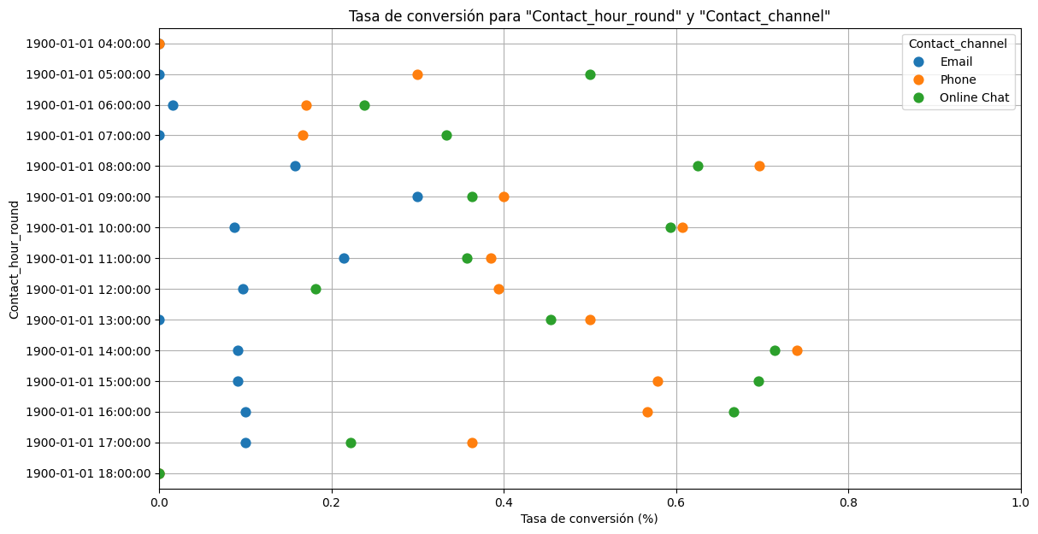
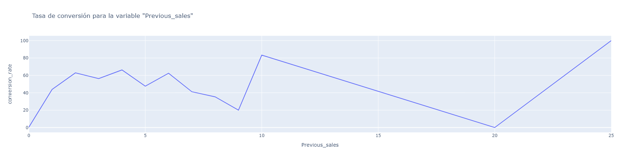
Visualización EDA
Análisis por categoría
Análisis univariado
Análisis bivariado

Slide 25
Una vez se han identificado las oportunidades de mejora, así como las fortalezas de la compañía, se realizarán transformaciones a los datos en pos de explotar dichas características

Slide 26
Preprocesamiento
Transformación de datos guiada por el EDA

Slide 27
Innovación y explotación
Agrupar horas de contacto
Determinar horas pico (Big Data)
Creación de variable binaria (enriquecimiento de datos)
Imputación de datos
Imp. Simple
Imp. Hot-Deck (IA)*
Codificación de variables categóricas
*Se explayará al final de la presentación.

Slide 28
Modelo
Creación del modelo

Slide 29
AutoML y Modelo
Hiperparametrización
Preparación para hiperparametrización de 19 posibles modelos.
Comparación
Comparación de resultados de clasificación (16 modelos).
Selección del modelo
Selección del modelo Random Forest a juicio humano.
Entrenamiento iterativo
Entrenamiento iterativo (10) usando los datos de entrenamiento.
Resultados
Resultados finales del modelo: Precisión del 91 % en la clasificación de venta efectiva en clientes.
Distribución del modelo
Guardado del modelo para su posterior distribución a los demás miembros del equipo en caso de necesitarse.

Slide 30
Despliegue
Distribución del modelo

Slide 31
Ambiente productivo
Lectura de datos y modelo.
Preprocesamiento de datos (datos a predecir).
Predicción en datos finales.
Simulación de exportación de datos a base de datos SQL.

Slide 32
Comentarios
Comentarios finales sobre el proceso

Slide 33
¿El modelo puede mejorar?
¿Cómo?
Seguramente sí.
Trato de datos atípicos, aplicar imputación Hot-Deck e implementar arquitecturas diferentes.

Slide 34








Slide 35
91 %
De precisión en la clasificación de ventas efectivas.

Slide 36

¡Gracias!
Alejandro Montenegro Taborda
Analista de lenguaje
alejandro.montenegrotaborda@teleperformance.com

